Slide 1

Коммунальное дошкольное учебное заведение №158
«Организация и проведение наблюдений на прогулке с детьми младшего возраста»
Воспитатель Удовенко Любовь Юрьевна

Slide 2

"День, проведённый ребёнком без прогулки, потерян для его здоровья"
Г.А. Сперанский

Slide 3
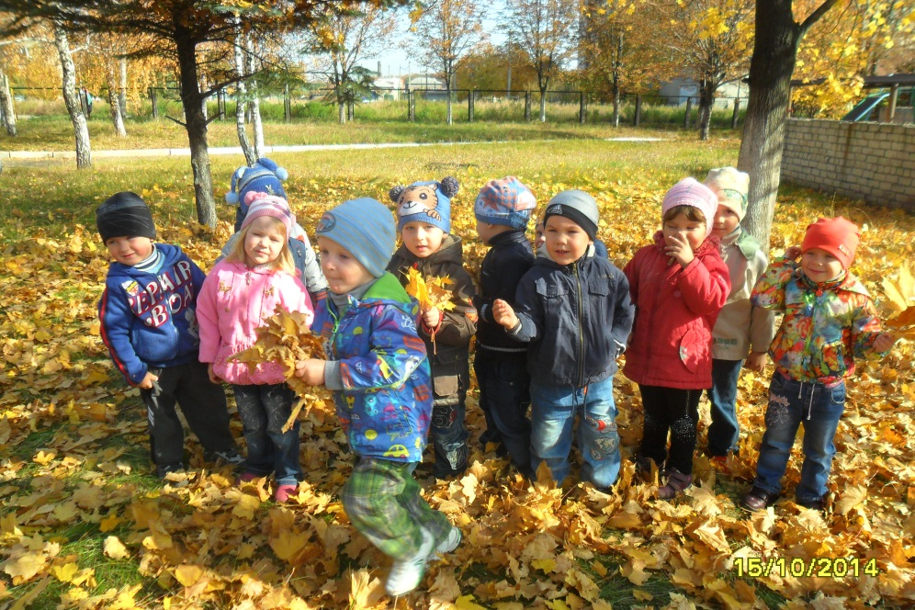
Цель прогулки – укрепление здоровья, профилактика утомления, физическое и умственное развитие детей, восстановление сниженных в процессе деятельности функциональных ресурсов организма.

Slide 4

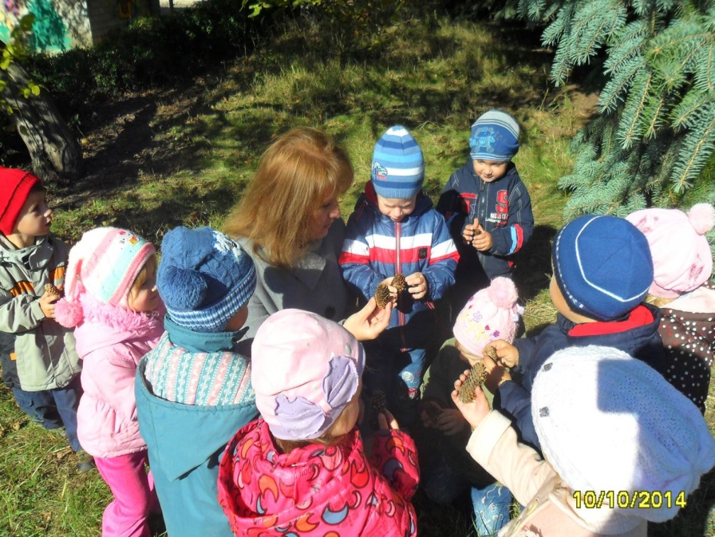
Задачи прогулки
Физическое развитие детей;
Оптимизация двигательной активности;
Умственное развитие детей;
Решение задач нравственного воспитания.

Slide 5

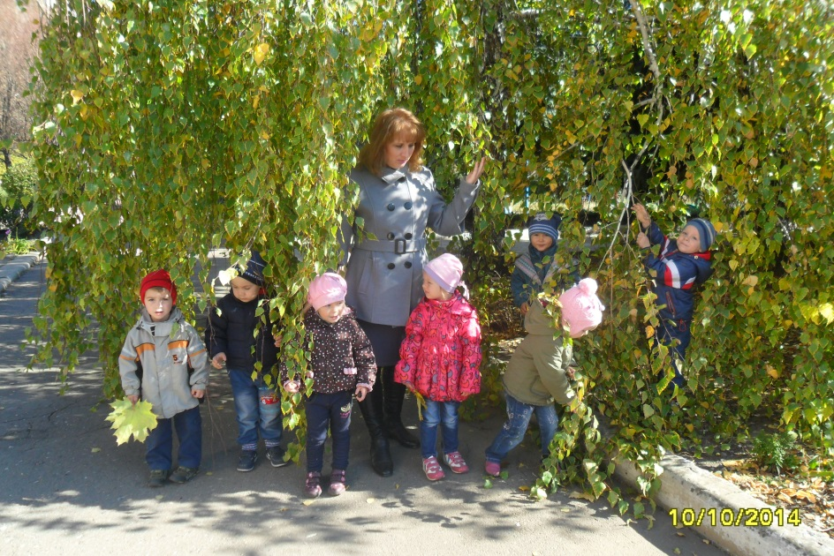
Планирование прогулки
При планировании прогулки основная задача воспитателя состоит в обеспечении активной, содержательной, разнообразной и интересной для детей деятельности: игры, труда, наблюдений.

Slide 6

Структурные компоненты прогулки
Самостоятельная игровая деятельность детей
Разнообразные наблюдения
Дидактические игры
Трудовая деятельность
Основные движения и подвижные игры
Экспериментальная деятельность

Slide 7

Объекты наблюдений
Живая природа: растения и животные
Труд взрослых
Неживая природа: сезонные изменения и различные явления природы (дождь, снег. текущие ручьи)

Slide 8

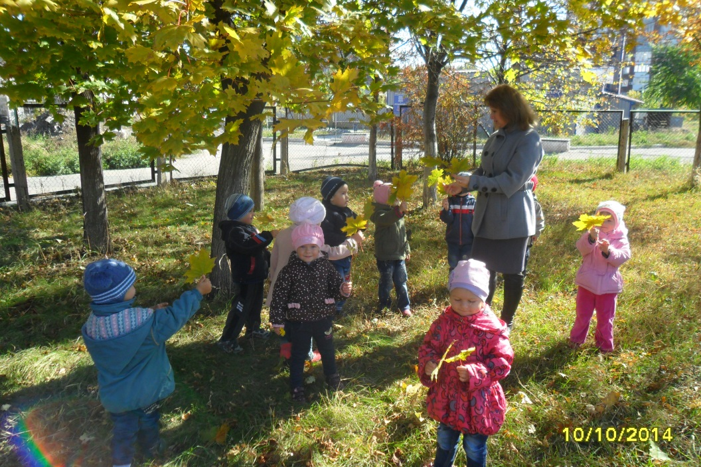
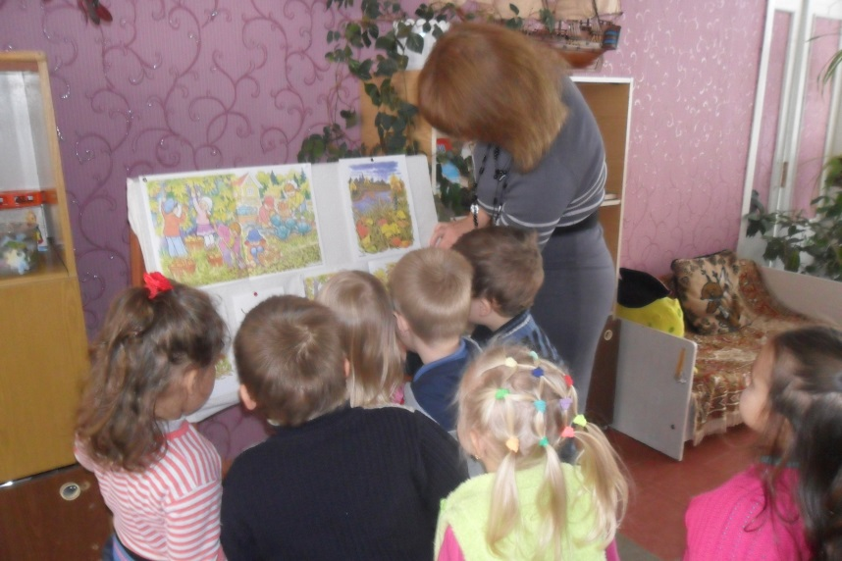
Виды наблюдения
Кратковременные
организуются для формирования о свойствах и качествах предмета или явления
Длительные
организуются для накопления знаний о росте и развитии растений и животных, о сезонных изменениях в природе.

Slide 9
Организуя наблюдения, воспитатель должен всегда соблюдать последовательность:
устанавливаются факты;
формируются связи между частями объекта;
идет накопление представлений у детей;
проводятся сопоставления;
делаются выводы и устанавливаются связи между проводимым сейчас наблюдением и проведенным ранее.

Slide 10

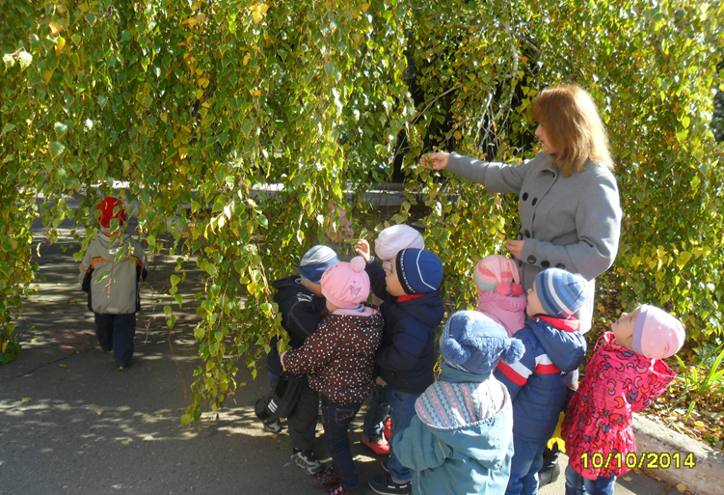
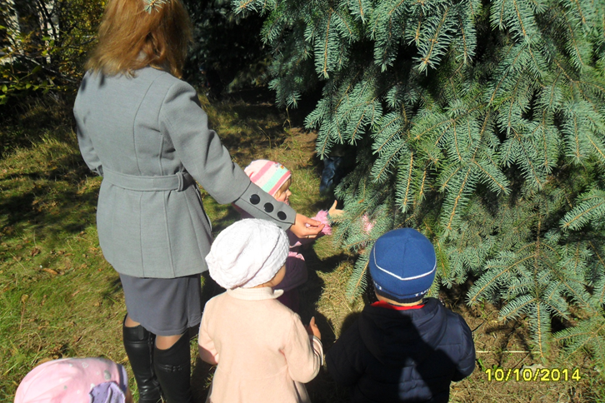
В работе используются разнообразные наблюдения

Slide 11

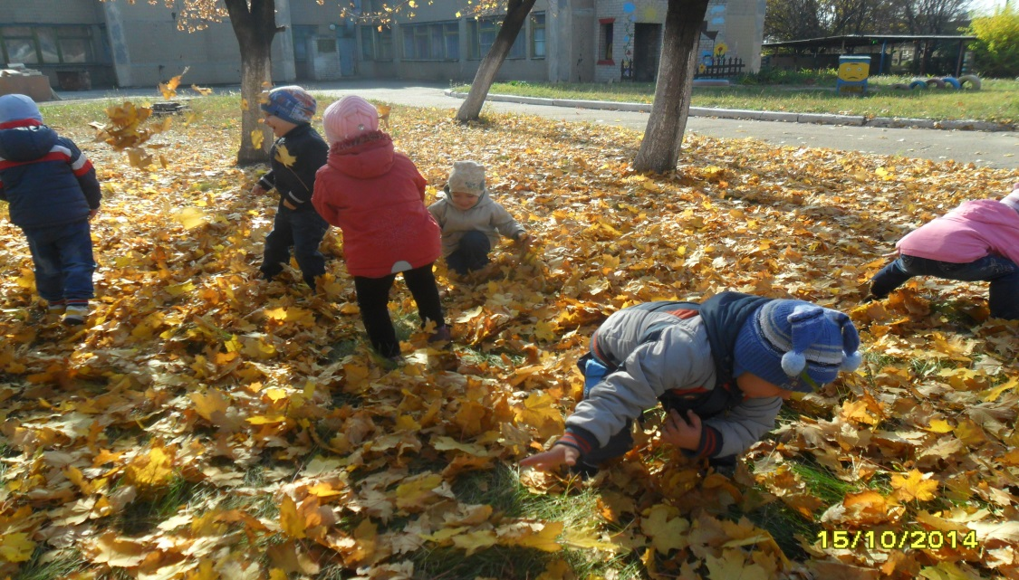
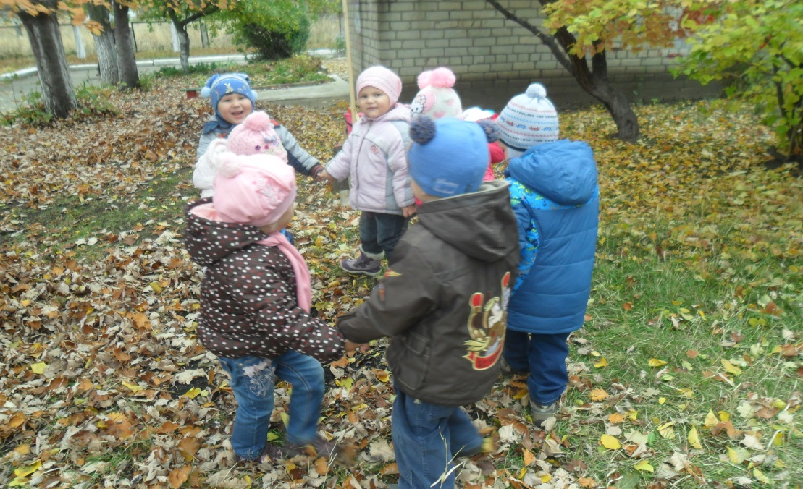
Самостоятельная игровая
деятельность

Slide 12

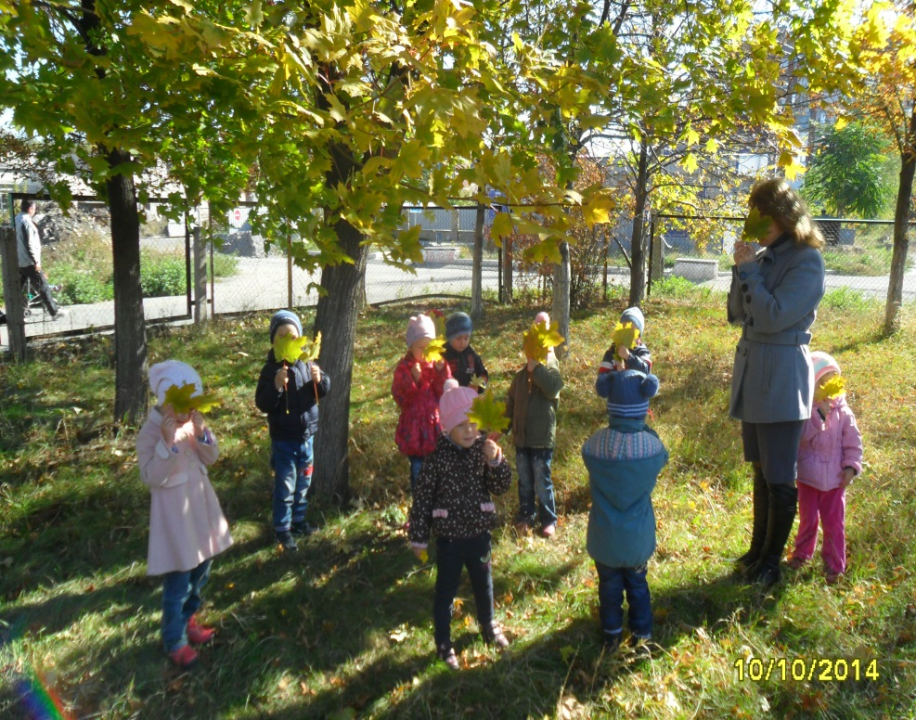
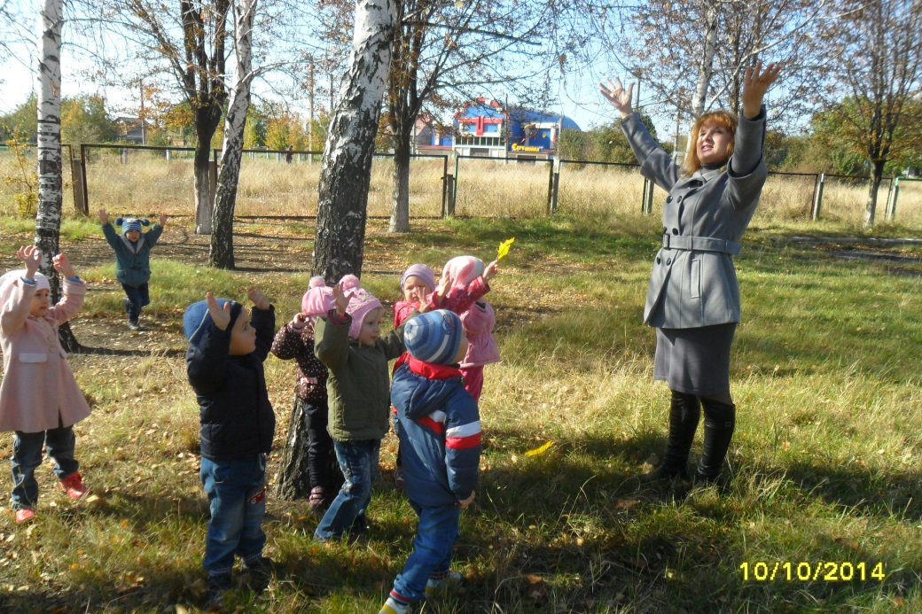
Двигательная активность

Slide 13

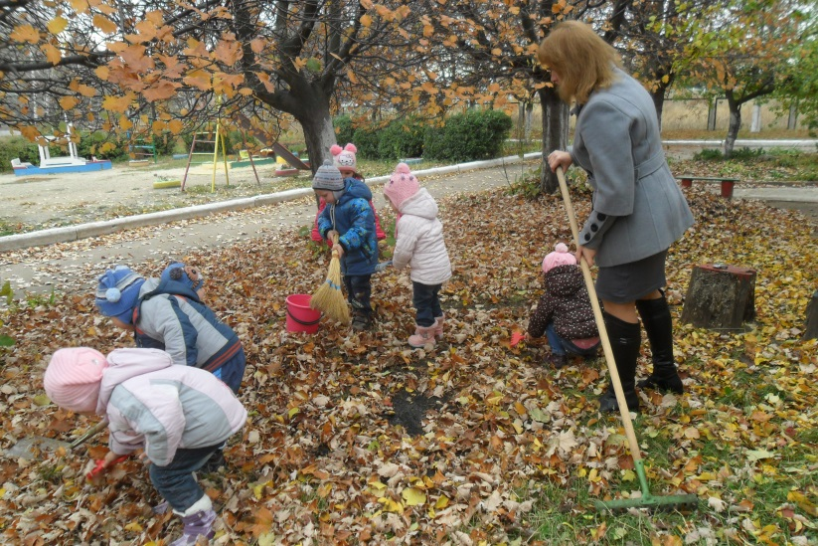
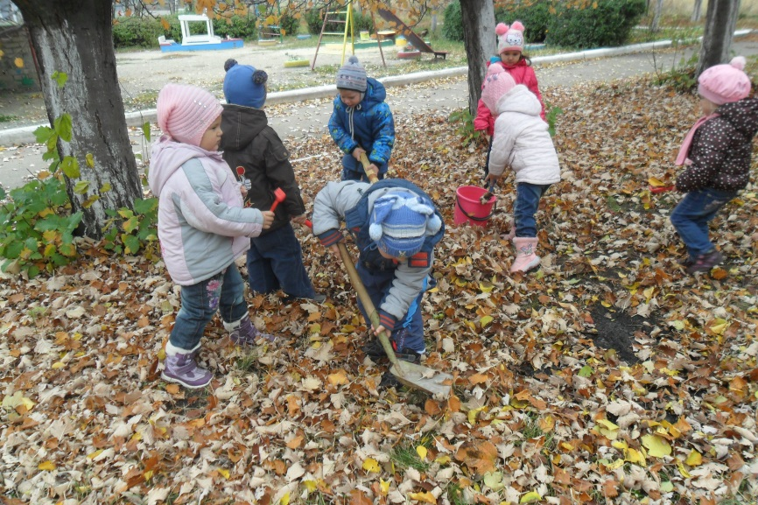
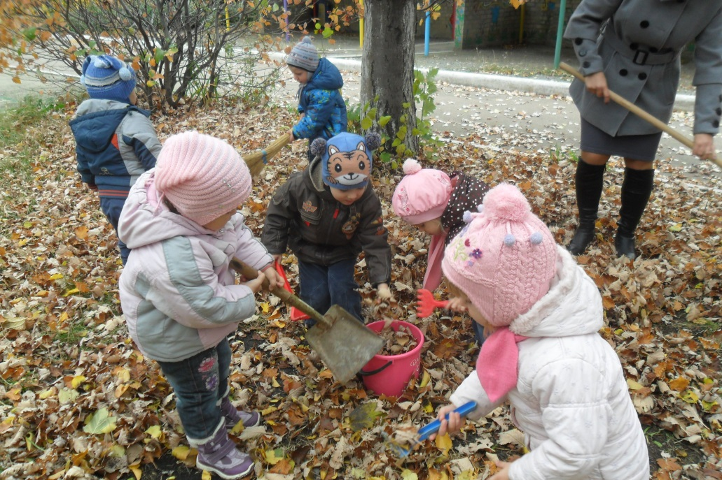
Трудовая деятельность

Slide 14

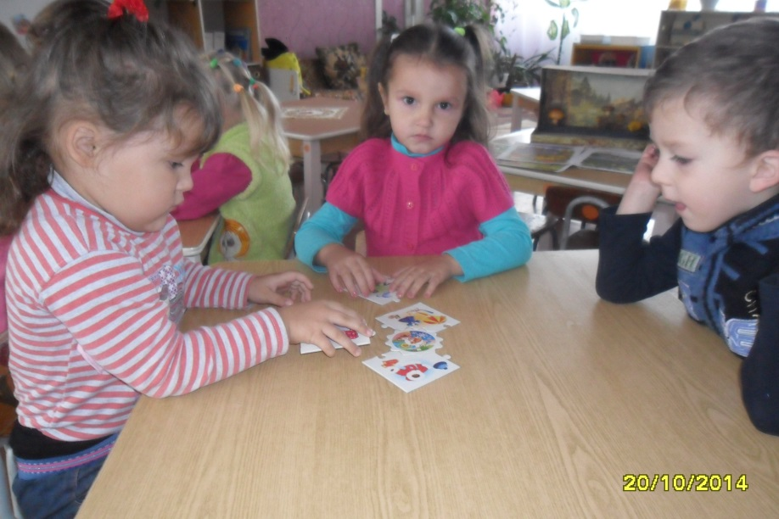
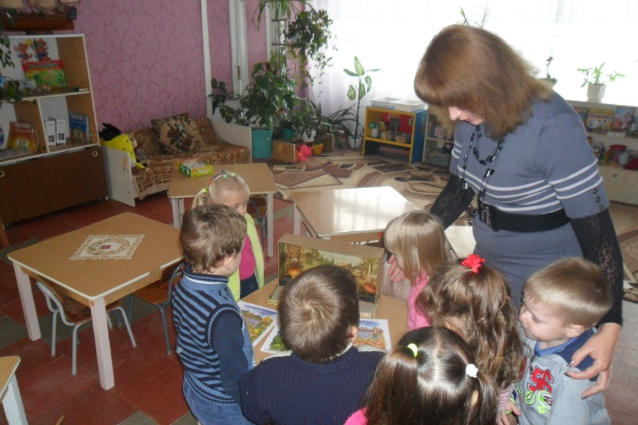
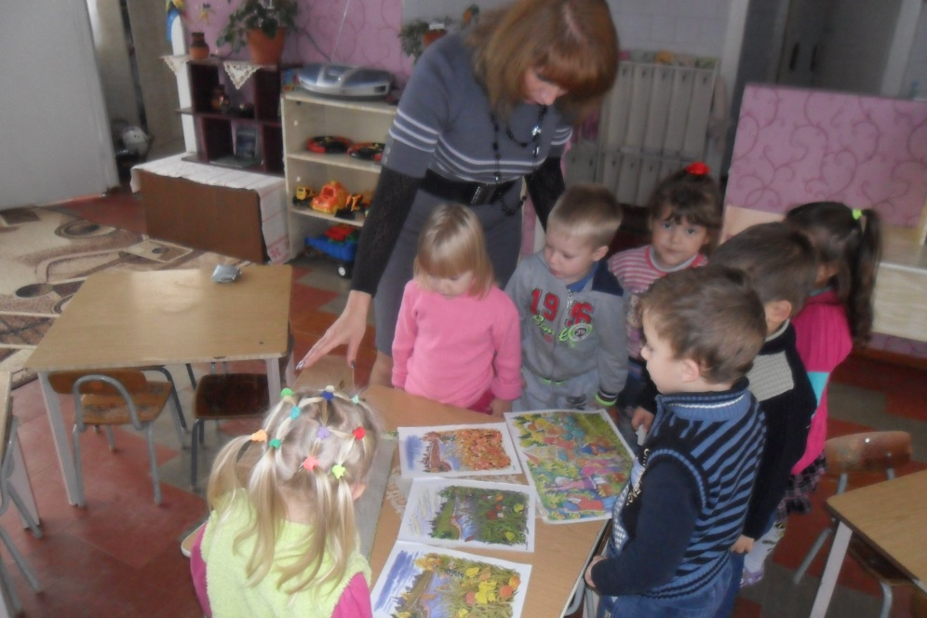
Дидактические игры

Slide 15
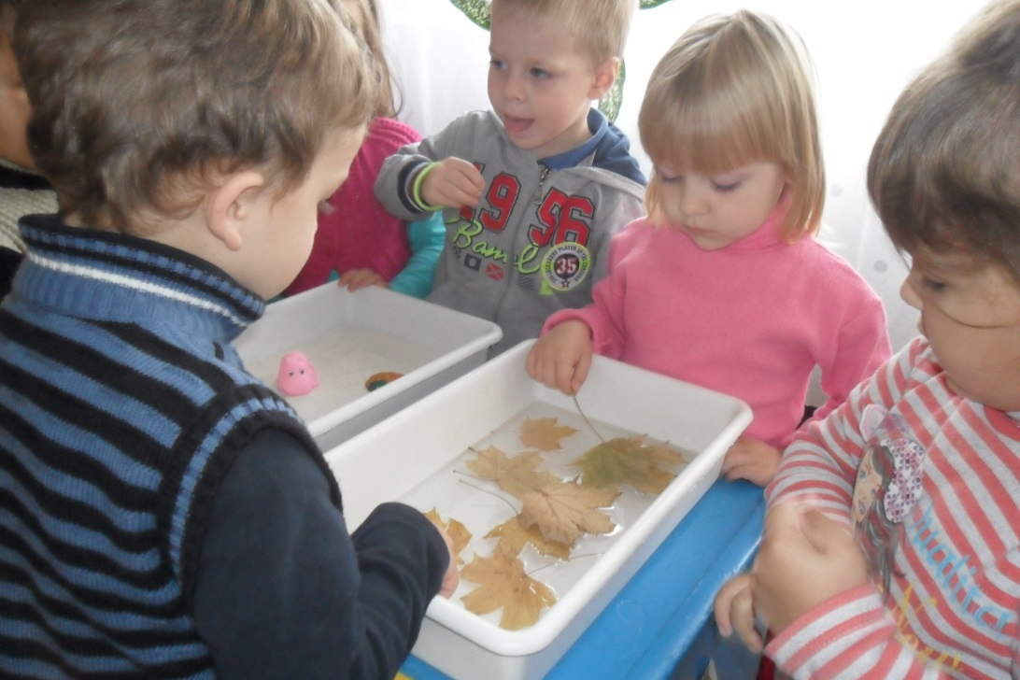
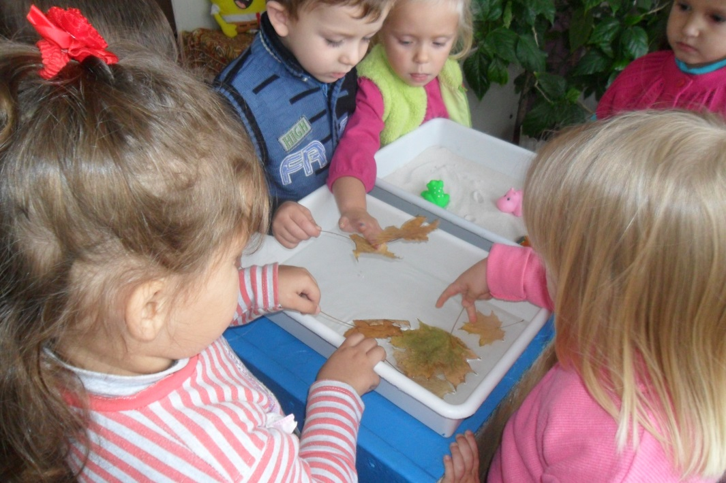
Экспериментальная
деятельность

Slide 16

Эффективность прогулок
Эффективность прогулок в дошкольном учреждении во многом определяется пониманием их значимости, которое состоит в том, чтобы:
-удовлетворить естественную биологическую потребность ребенка в движении;
-обеспечить развитие и тренировку всех систем и функций организма ребенка через специально организованную для данного возраста двигательную активность и физические нагрузки;
-сформировать навыки в разных видах движений;
-способствовать развитию двигательных качеств и способностей ребенка;
-стимулировать функциональные возможности каждого ребенка и активизировать детскую самостоятельность;
-создать оптимальные условия для разностороннего развития детей: активизации мыслительной деятельности, поиска адекватных форм поведения, формирования положительных эмоциональных и нравственно-волевых проявлений детей.

Slide 17

Спасибо за внимание

